Slide 1
Några fenomen
på vägen mot kvantfysik…
Svartkroppsstrålning
  Föremål med en viss temperatur sänder ut EM-strålning med en viss fördelning. Kan inte förklaras med klassisk fysik.
  Ledde Max Planck att postulera sin konstant och att energi bara kan förmedlas i portioner av bestämd storlek (kvanta eller fotoner)

Slide 2
Fotoelektrisk effekt
  När ljus med tillräckligt hög frekvens träffar en metallyta emitteras elektroner. Kan inte förklaras med klassisk fysik.
  Förklarades av Einstein 1905, gav honom Nobelpris 1921 (OBS! Einstein fick aldrig Nobelpris pga. relativitetsteorin, den var för kontroversiell!)

Slide 3
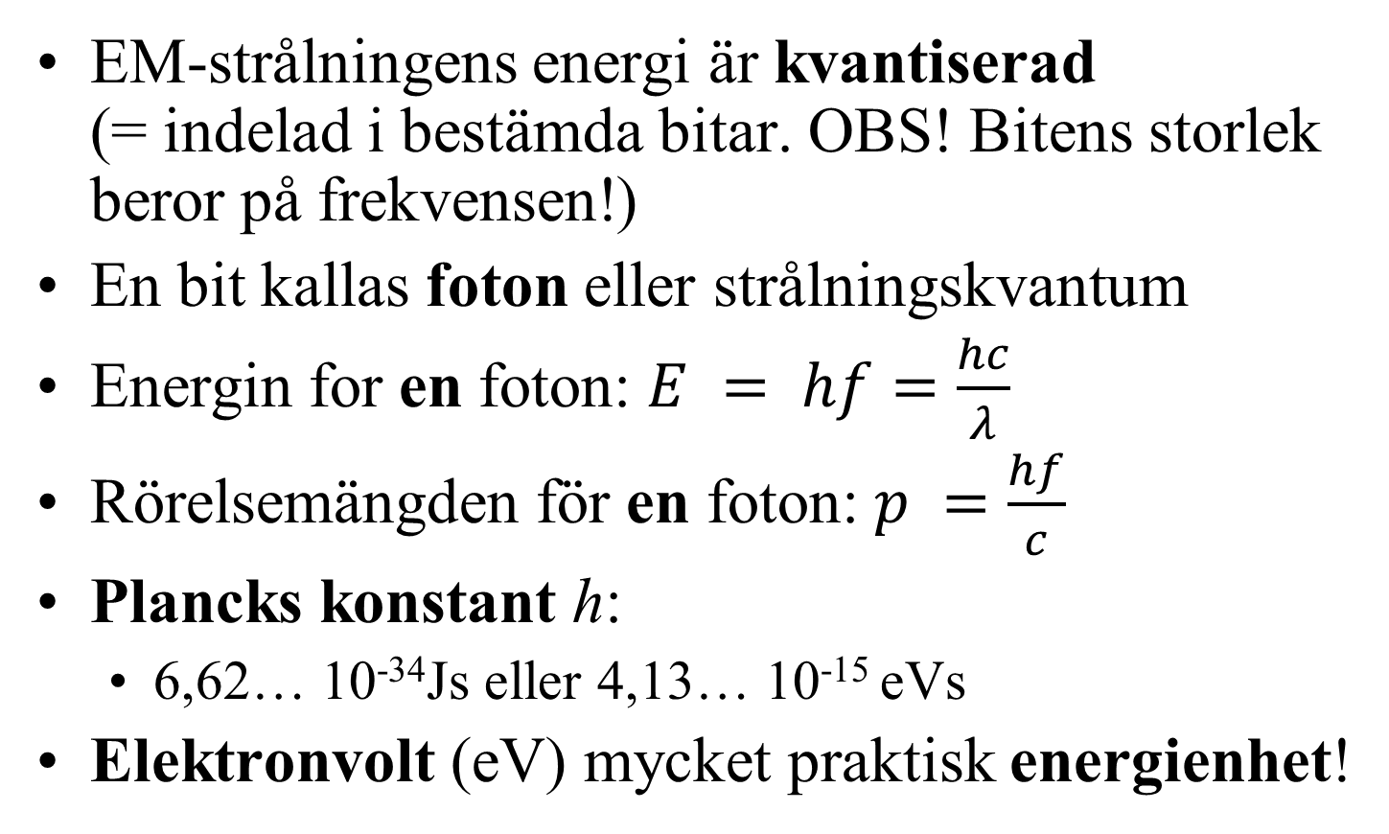
2 Kvantisering
EM-strålningens energi är kvantiserad
(= indelad i bestämda bitar. OBS! Bitens storlek beror på frekvensen!)
En bit kallas foton eller strålningskvantum
Energin for en foton: $E = hf=\frac{hc}{λ}$
Rörelsemängden för en foton: $p =\frac{hf}{c}$
Plancks konstant h:
  6,62… 10⁻³⁴Js eller 4,13… 10⁻¹⁵ eVs
Elektronvolt (eV) mycket praktisk energienhet!

Slide 4
Ex: En laser skickar ut ljus med våglängen 510 nm. Beräkna a) energin, b) rörelemängen för en foton i strålen

Slide 5
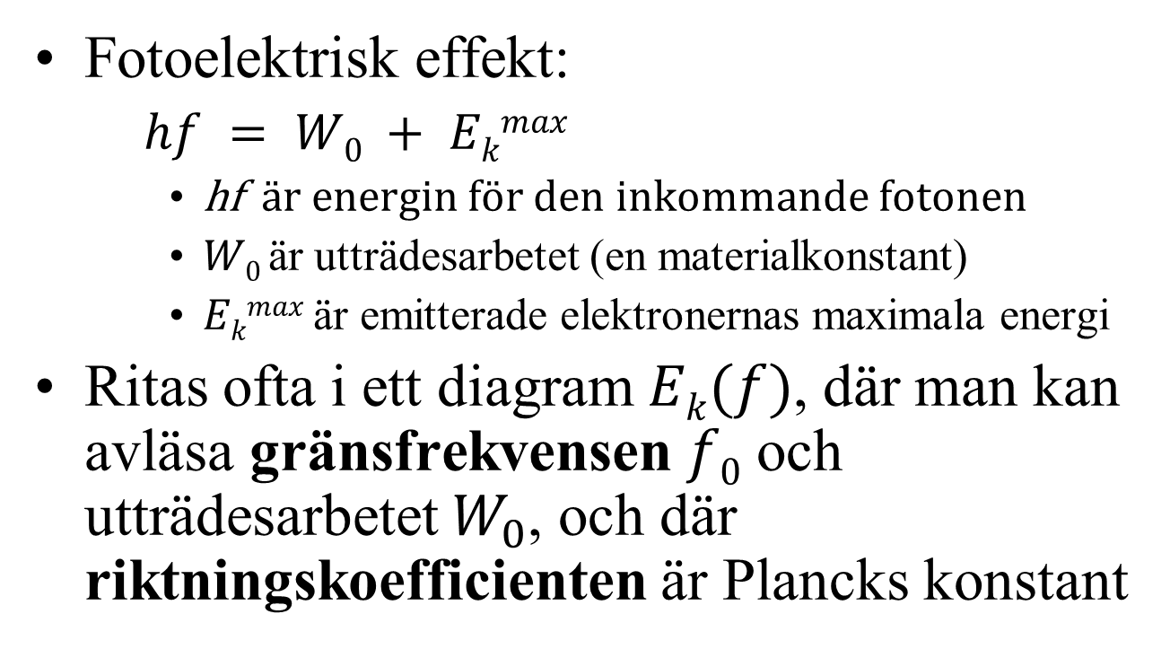
Fotoelektrisk effekt:
  $hf = W0 + Ekmax$
    hf är energin för den inkommande fotonen
    $W0$är utträdesarbetet (en materialkonstant)
    $Ekmax$ är emitterade elektronernas maximala energi
Ritas ofta i ett diagram $Ek(f)$, där man kan avläsa gränsfrekvensen $f0$ och utträdesarbetet $W_{0}$, och där riktningskoefficienten är Plancks konstant

Slide 6
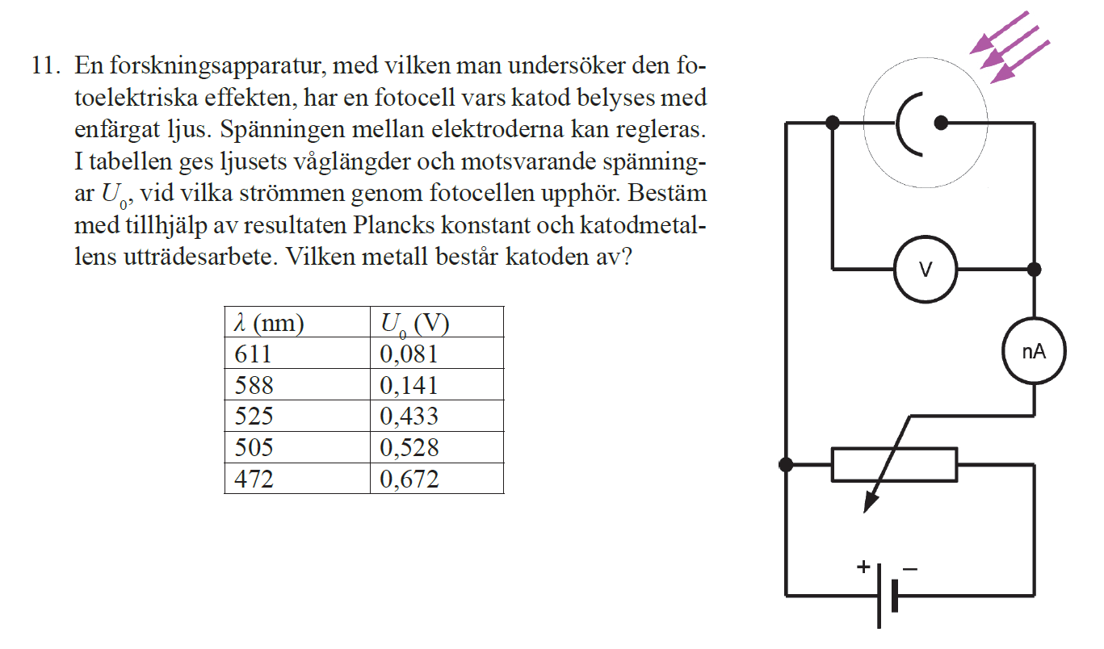

Slide 7
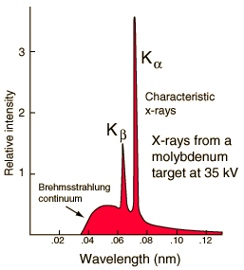
Röntgenstrålning:
  Oftast producerar man röntgenstrålning genom att skjuta elektroner med hög hastighet rakt in i nån metall. Ut kommer då strålning med en typisk fördelning av våglängder (spektrum):
Karekteristiska toppar (minst två) säger vilken metall man skjuter på
$E = \frac{hc}{λ}$ ger kinetiska energin för en elektron mha. gränsvåglängden

